Slide 1
Об этом молчать нельзя…
Подготовила зам. директора по ВР Курбатова О.Н.

Slide 2
По уровню смертности от самоубийств среди подростков 15-19 лет Россия занимает первое место в Европе и одно из первых мест в мире.

Slide 3
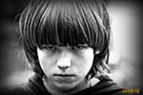
Мотив самоубийства
Протест
Смысл протеста заключается в непримиримости, желании наказать обидчиков, причинить им вред хотя бы ценой собственной жизни.

Slide 4
Мотив самоубийства
Призыв
Желание привлечь к себе внимание, вызвать сочувствие: «Посмотрите, как мне плохо!».

Slide 5
Мотив самоубийства
Избежание
Смысл его заключается в устранении себя от наказаний, непереносимой угрозы или физических страданий, например, в случае тяжёлого заболевания.

Slide 6
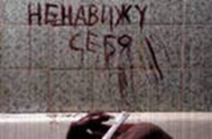
Мотив самоубийства
Самонаказание
Это протест во внутреннем плане, когда разрушительной силой выступает чувство стыда или вины.

Slide 7
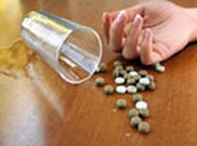
Мотив самоубийства
Отказ
Означает полную капитуляцию, происходит сближение суицида с мотивом.

Slide 8
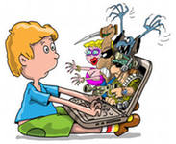
Как увидеть, где в Интернете «ходит» Ваш ребёнок

Slide 9
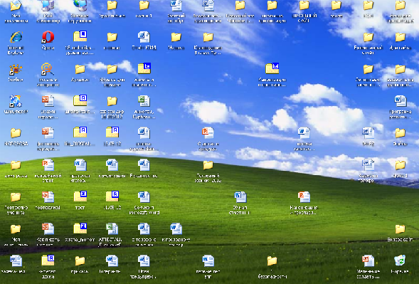
Если Вы владеет компьютером, то …Шаг №1
Откройте любую страницу Internet Explorer ( войдите в Интернет) , нажав на значок

Slide 10
Шаг №2. Найдите на панели значок Избранное
Избранное

Slide 11
Шаг №3. Нажмите на него, откроются три вкладки. Найдите Журнал.
Журнал

Slide 12
Шаг №4.В поле Журнала откроются адреса посещения различных сайтов сети Интернет. Нажимаете на любой из них и смотрите, чем интересуется Ваш ребёнок.
Адреса Интернет

Slide 13
В несчастье судьба всегда оставляет дверцу для выхода
Телефоны доверия: 26-37-90, 73-74-73.
(звонок бесплатный и круглосуточный)
Городской Телефон доверия 333-279
Всероссийский детский телефон доверия - 8-800-2000-122
(звонок бесплатный и анонимный)

